Slide 1
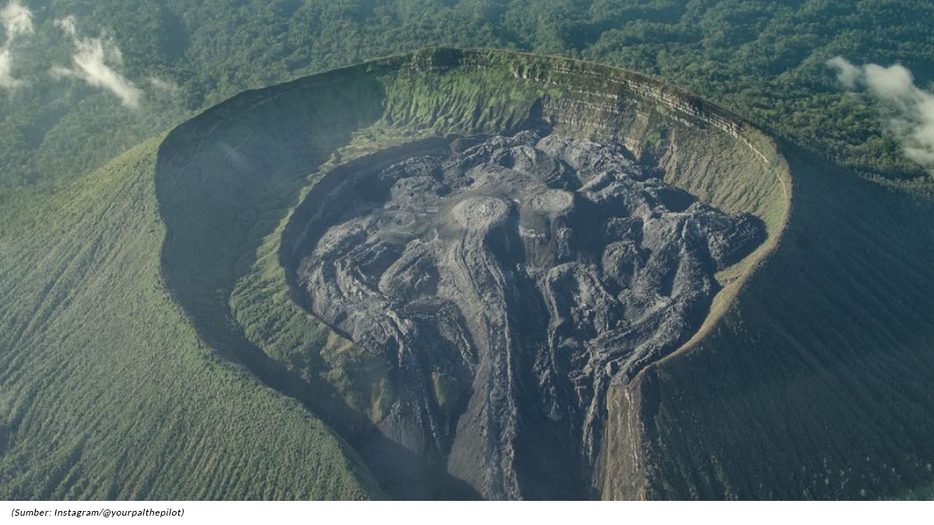

Pusat Vulkanologi dan
Mitigasi Bencana Geologi
SISTEM PEMANTAUAN HOTSPOT MODIS DAN
ESTIMASI VOLUME LAVA PADA GUNUNG IBU DAN GUNUNG LEWOTOLOK
Progress pekerjaan dan rencana pengembangan
Salma Aulia Nisa
Aditya Permana

Slide 2
01 IDENTITAS PEKERJAAN
Tentang proyek ini
Penyusun
Topik
Output
Salma Aulia Nisa Aditya Permana
Pembimbing: Bpk Dary Putra Utama S.Si
SISTEM PEMANTAUAN HOTSPOT MODIS DAN
ESTIMASI VOLUME LAVA PADA GUNUNG IBU DAN GUNUNG LEWOTOLOK
Aplikasi web dengan collector otomatis, database, kalkulasi lava, dashboard, grafik, dan Peta Hotspot.
Fokus utama: mengubah data observasi menjadi informasi yang lebih terstruktur dan mudah dipantau.
MODIS VOLCANO MONITOR
02

Slide 3
02 LATAR BELAKANG
Mengapa sistem ini dibuat?
Gunung Ibu dan Gunung Lewotolok merupakan gunung api aktif yang perlu dipantau secara berkala, salah satunya melalui estimasi laju keluarnya lava untuk memahami perkembangan erupsi. Data MODIS Hotspot dapat dimanfaatkan untuk mengidentifikasi titik panas, namun pengolahan manual membutuhkan waktu dan kurang efektif, serta hasil berupa tabel sulit digunakan untuk melihat perkembangan aktivitas secara cepat. Oleh karena itu, dibangun sistem pemantauan berbasis web yang mengambil dan memperbarui data MODIS secara berkala, lalu mengolahnya dengan metode Andrew J. L. Harris untuk menghasilkan estimasi laju keluarnya lava dan aliran panas, yang ditampilkan dalam bentuk grafik pada dashboard agar perkembangan aktivitas gunung api dapat dipantau secara lebih terstruktur, efisien, dan mudah
MODIS VOLCANO MONITOR
03

Slide 4
03 TOOLS
Teknologi yang digunakan
Komponen teknologi disusun sebagai sistem terpisah antara pengambilan data, API, database, dan antarmuka.
Python
Flask
React + Vite
MySQL + Docker
Worker collector dan modul perhitungan.
Backend API untuk dashboard dan data kalkulasi.
Frontend interaktif untuk monitoring dan visualisasi.
Penyimpanan data dan deployment layanan.
Pendukung: Matplotlib, Scikit-learn, Tailwind CSS, Nginx, dan Recharts.
MODIS VOLCANO MONITOR
04

Slide 5
04 DATA & SPESIFIKASI
Data yang diproses sistem
Data MODIS difilter berdasarkan area gunung lalu disimpan untuk pengolahan berikutnya.
Sumber data
Area pengamatan
Output kalkulasi
Data alert MODIS diperoleh dari MODIS Volcano Monitoring (modis.higp.hawaii.edu) yang menyediakan informasi titik panas dengan 26 kolom atribut, mencakup waktu (UNIX_Time, datetime), satelit (Sat), koordinat (Longitude, Latitude), nilai band radiance (B21, B22, B6, B31, B32), geometri pengamatan (SatZen, SatAzi, SunZen, SunAzi), serta indikator termal (NTI, Temp, Excess, Err).
Gunung Ibu Gunung Lewotolok Data difilter menggunakan batas longitude dan latitude masing-masing area.
Effusion rate cold/hot Heat flux cold/hot Volume lava kumulatif MeanE dan MeanQ
MODIS VOLCANO MONITOR
05

Slide 6
05 ANALISIS PEKERJAAN
Tiga fokus utama proyek
Pekerjaan dibagi menjadi pengumpulan data, pengolahan indikator, dan visualisasi hasil.
Pengumpulan data
Analisis dan kalkulasi
Visualisasi hasil
Worker mengambil data MODIS secara berkala, memeriksa format dan area, lalu mencatat status setiap proses.
Data Band 21 digunakan untuk menghitung effusion rate, heat flux, volume per interval, dan nilai kumulatif.
Dashboard menampilkan status worker, tabel data, grafik estimasi, filter periode, dan ekspor CSV.
MODIS VOLCANO MONITOR
06

Slide 7
06 RUMUS PERHITUNGAN
Rumus utama yang digunakan
Radiance dan effusion rate
Interval waktu
R = Σ B21ᵢ Ecold = 0.450 × R − 0.127 Ehot = 0.164 × R − 0.045
Δtᵢ = tᵢ − tᵢ₋₁ Δt pertama = 0
Konstanta heat flux
Qcold = Ecold × 1.0075 × 10⁹
Qhot = Ehot × 1.456 × 10⁹
Volume per interval
Vcoldᵢ = Ecoldᵢ₋₁ × Δtᵢ Vhotᵢ = Ehotᵢ₋₁ × Δtᵢ
MODIS VOLCANO MONITOR
12

Slide 8
07 RUMUS PERHITUNGAN
Rumus kumulatif dan nilai rata-rata
Perhitungan baris berikutnya menggunakan nilai baris sebelumnya dan second pada baris saat ini.
CumEcold [B1] dan [B3]
CumQcold [B1] dan [B3]
B1: CumEcoldᵢ = CumEcoldᵢ₋₁ + Ecoldᵢ B3: CumEcoldᵢ = (secondᵢ × Ecoldᵢ₋₁) + CumEcoldᵢ₋₁
B1: CumQcoldᵢ = CumQcoldᵢ₋₁ + Qcoldᵢ B3: CumQcoldᵢ = (secondᵢ × Qcoldᵢ₋₁) + CumQcoldᵢ₋₁
CumEhot [B1] dan [B3]
CumQhot [B1] dan [B3]
B1: CumEhotᵢ = CumEhotᵢ₋₁ + Ehotᵢ B3: CumEhotᵢ = (secondᵢ × Ehotᵢ₋₁) + CumEhotᵢ₋₁
B1: CumQhotᵢ = CumQhotᵢ₋₁ + Qhotᵢ B3: CumQhotᵢ = (secondᵢ × Qhotᵢ₋₁) + CumQhotᵢ₋₁
MeanE [B1] dan [B3]
MeanQ [B1] dan [B3]
MeanE = (CumEcold + CumEhot) / 2
MeanQ = (CumQcold + CumQhot) / 2
MODIS VOLCANO MONITOR
13

Slide 9
08 METODE ANALISIS
Alur pengolahan data
Setiap observasi melewati tahapan yang sama agar data dan hasil kalkulasi dapat ditelusuri.
1
2
3
4
5
Ambil
Filter
Simpan
Hitung
Tampilkan
Request data MODIS
Area dan format
MySQL
Indikator lava
Dashboard
Collector berjalan terpisah dari browser dan dashboard melakukan refresh data secara otomatis.
MODIS VOLCANO MONITOR
07

Slide 10
09 TIMELINE PROJECT
Proses pengembangan
Timeline disusun berdasarkan deliverable utama proyek.
01
02
03
04
Analisis kebutuhan
Backend & database
Dashboard
Integrasi & validasi
Menentukan data, area gunung, dan output.
Membangun worker, skema, API, dan kalkulasi.
Membangun tabel, grafik, filter, dan monitoring.
Menguji Docker, refresh, dan ekspor hasil.
MODIS VOLCANO MONITOR
08

Slide 11
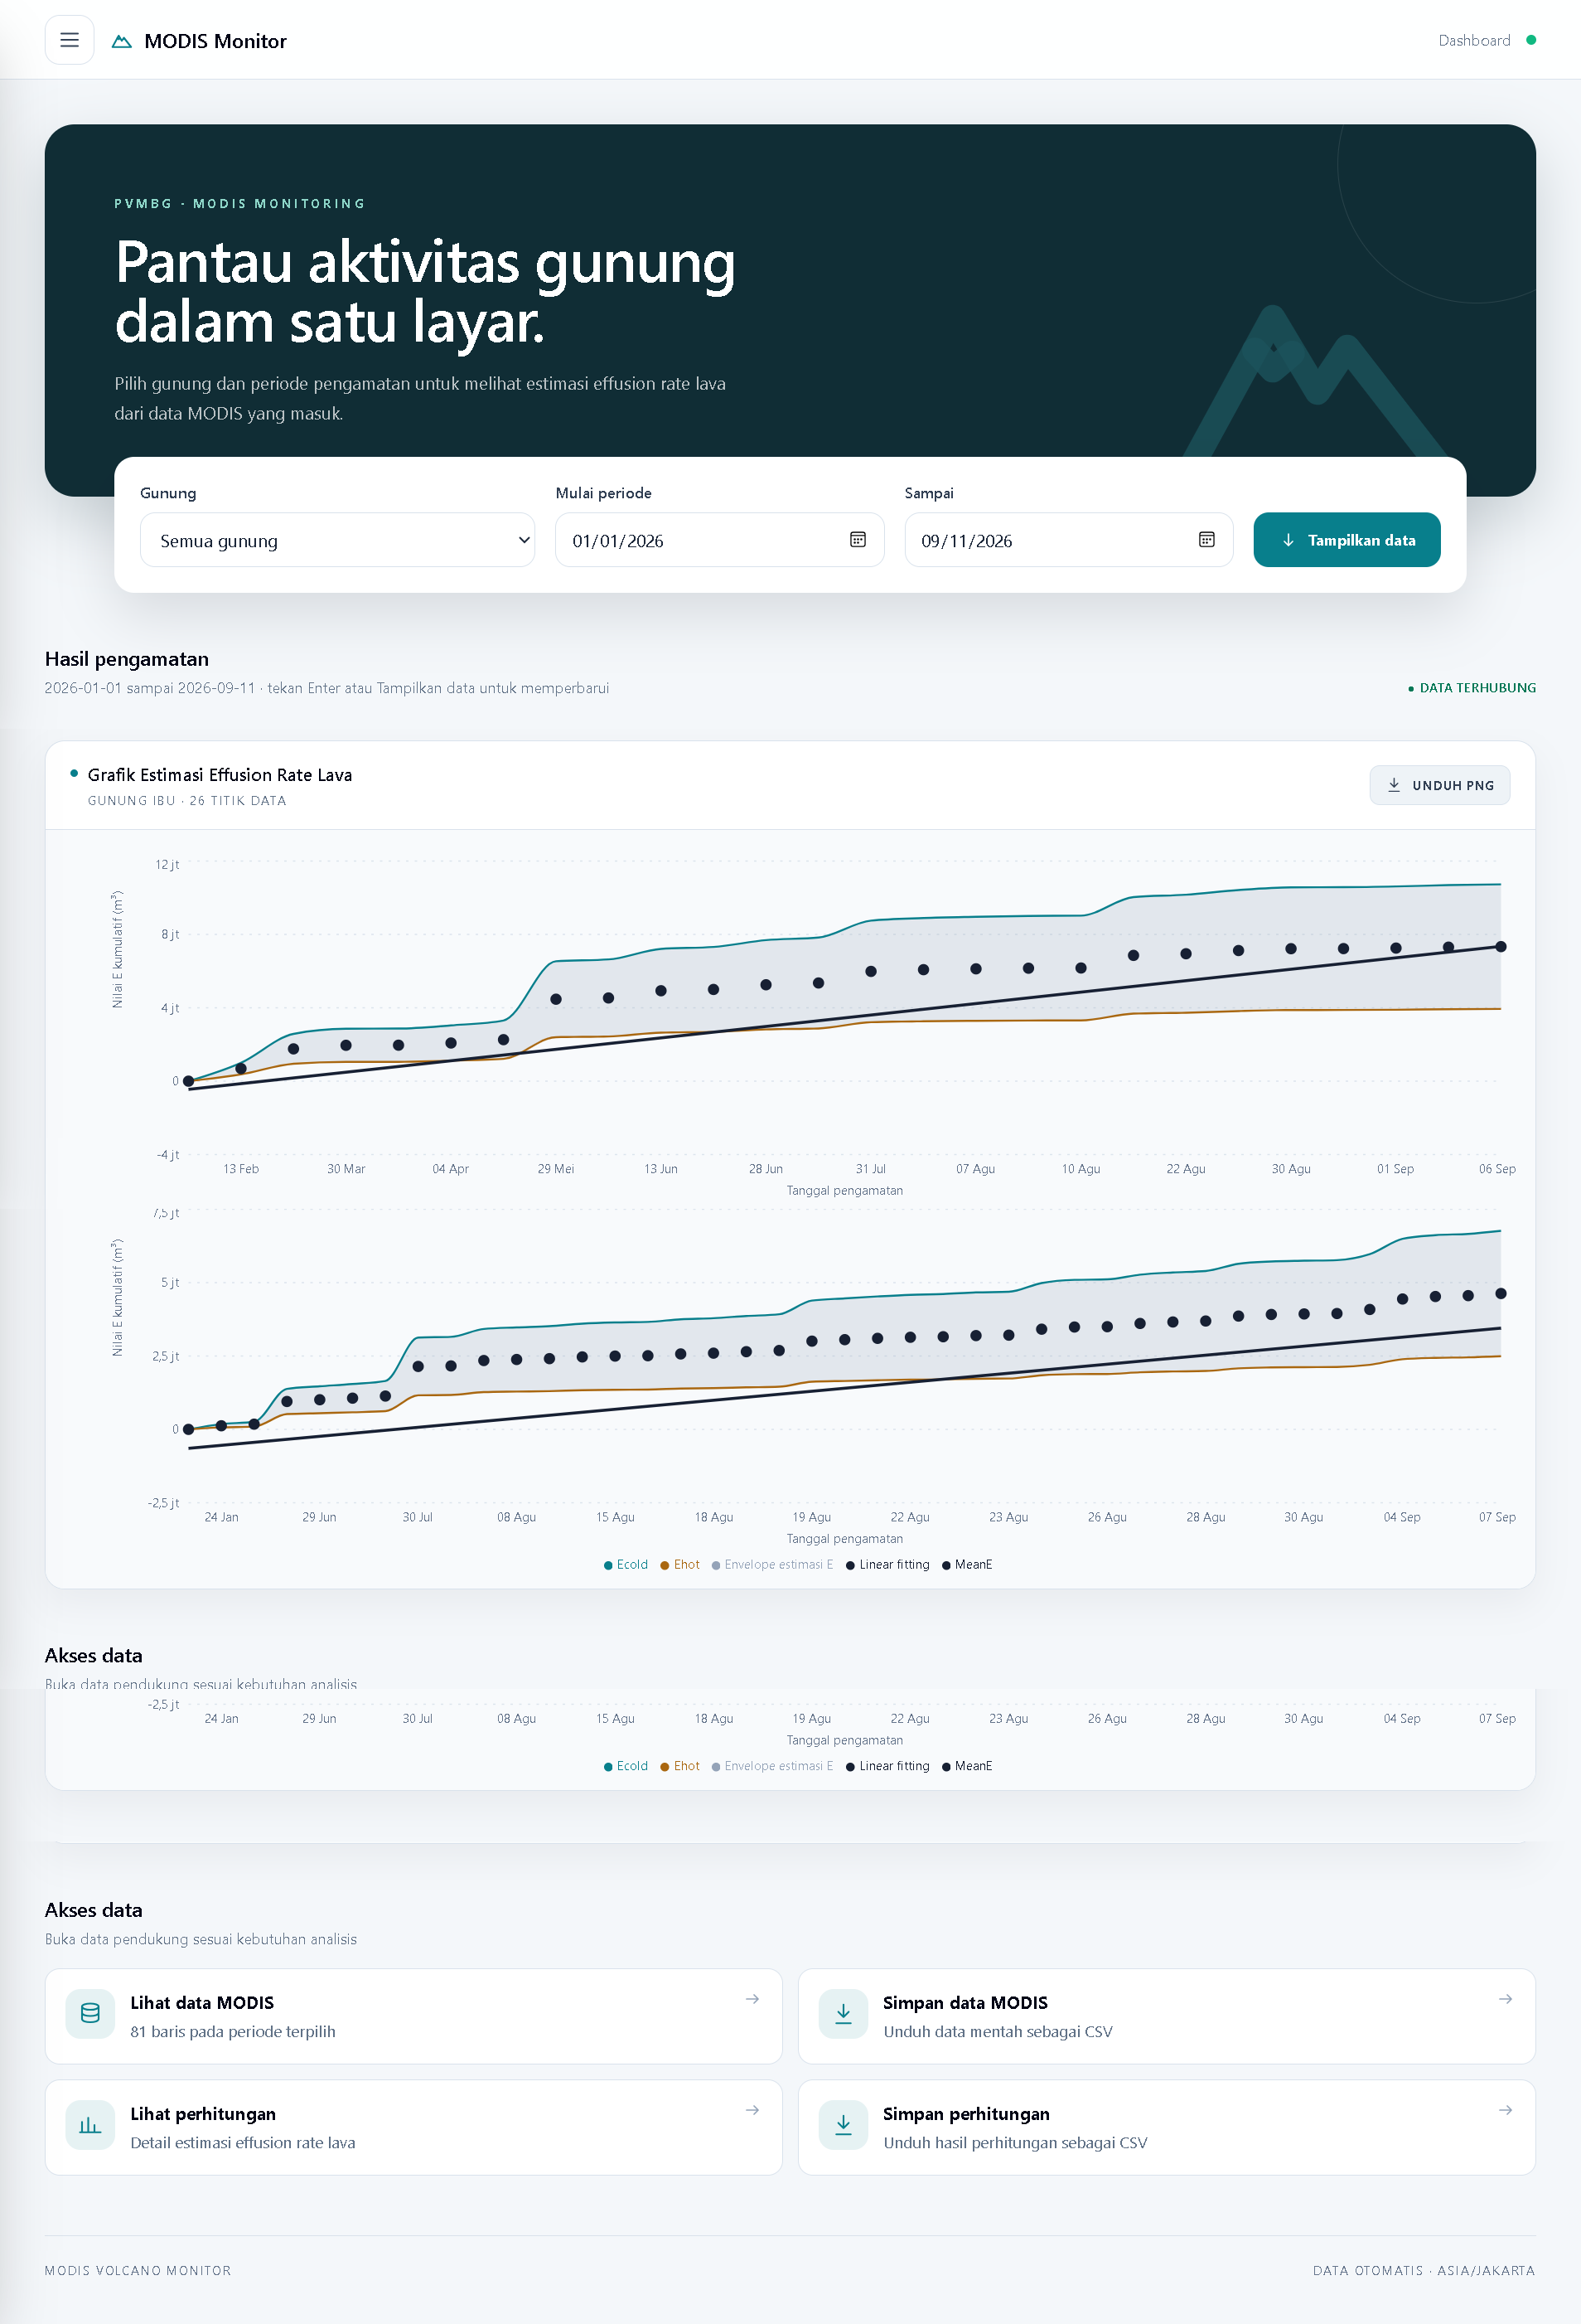
10 YANG TELAH DICAPAI
Progress project
Komponen utama dari alur data sampai antarmuka sudah terhubung.
Collector & backend
Membangun worker berkala, Flask API, pencatatan collection runs, dan status worker.
Database & kalkulasi
Menyimpan data MODIS dan menghasilkan estimasi effusion rate, heat flux, serta volume kumulatif.
Aplikasi web
Menyediakan dashboard, monitoring operasional, grafik, tabel detail, filter, dan unduh CSV.
MODIS VOLCANO MONITOR
09

Slide 12
11 MASALAH YANG DIHADAPI
Hal yang masih perlu diperhatikan
Grafik
Ketersediaan sumber
Linear fitting pada grafik masih perlu disempurnakan agar garis tren sesuai dengan seluruh data pengamatan.
Server MODIS tidak dapat diakses saat ini, sehingga proses pengambilan data terhenti. Data dari tanggal 9 September sampai sekarang belum berhasil masuk ke database
MODIS VOLCANO MONITOR
13

Slide 13
12 SOLUSI & TARGET SELANJUTNYA
Penyempurnaan yang akan dilakukan
Melakukan pengecekan dan penanganan kendala pada server MODIS
Memperbaiki linear fitting pada grafik
Menambahkan peta hotspot berdasarkan koordinat data MODIS ke dalam website.
Melakukan pengujian dan penyempurnaan dashboard.
MODIS VOLCANO MONITOR
14

Slide 14
Pusat Vulkanologi dan
Mitigasi Bencana Geologi
Thank You
Salma Aulia Nisa
Aditya Permana

